Slide 1
Игры на развитие лексико – грамматического строя речи у детей
Подготовила учитель-логопед
Митряшкина Н.В.

Slide 2
Под лексико-грамматической стороной речи понимают словарь и грамматически правильное его использование.

Slide 3
Словарь - это слова (основные единицы речи) обозначающие предметы, явления, действия и признаки окружающей действительности.
Различают словарь активный и пассивный.
Активный словарь - это слова, которые говорящий не только понимает, но и употребляет. Активный словарь во многом определяет богатство и культуру речи.
Пассивный словарь - это слова, которые говорящий на данном языке понимает, но сам не употребляет. Пассивный словарь значительно больше активного, сюда относятся слова, о значении котоҏыҳ человек догадывается по контексту, которые всплывают в сознании лишь тогда, когда их слышат.

Slide 4
Грамматический строй - система взаимодействия слов между собой в словосочетаниях и предложениях.

Slide 5
При нормальном речевом развитии дети к концу дошкольного периода, к моменту поступления школу, имеют довольно разнообразный словарь и в достаточной мере владеют грамматическим строем родного языка.

Slide 6
Игры и упражнения для обогащения словаря

Slide 7
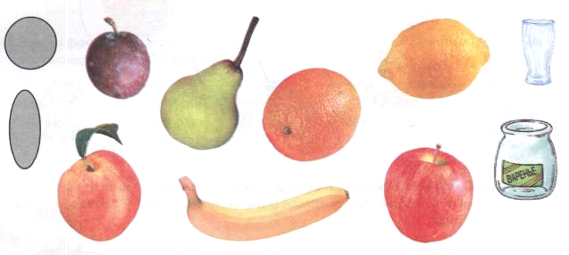
Игра для обогащения предметного словаря, словаря прилагательных и обобщающих слов.
Рассмотреть вместе с ребенком картинки. Познакомить его с названиями фруктов. Закрепить в словаре обобщающее понятие «фрукты».
Назвать цвет фруктов по образцу: яблоко красное, ...и т.д.
Соединить линиями фрукты с фигурами соответствующей формы. Назвать форму фрукта по образцу: «Апельсин круглый».

Slide 8
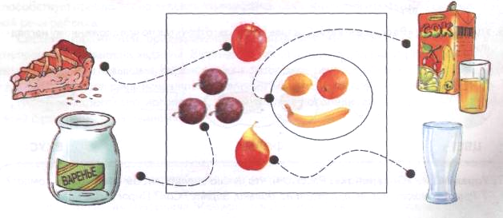
Обогащение словаря прилагательными
Упражнение «Из чего — какой?»: Обведи пунктирные линии и назови, из каких фруктов и что приготовила мама. Какой это сок (варенье, пирог, компот)? (Яблочный пирог. Сливовое варенье. и т. д.)

Slide 9
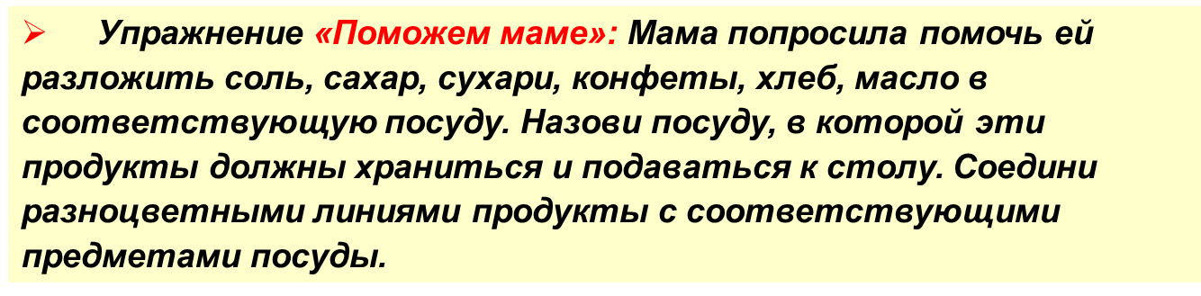
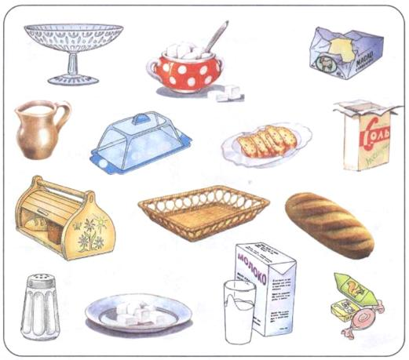

Slide 10
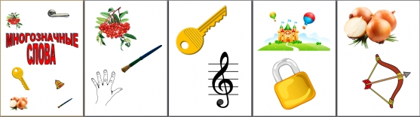
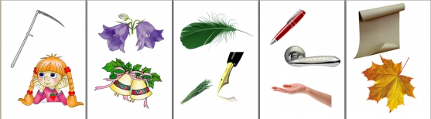
Познакомить ребенка с многозначными словами и объяснить разницу в значениях этих слов.

Slide 11
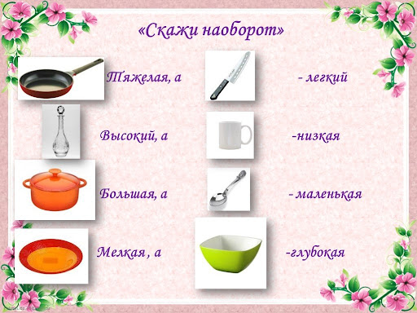
Упражнение «Скажи наоборот»: Закончи предложения

Slide 12
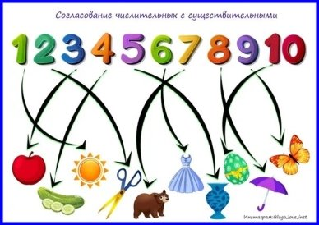

Slide 13
Дидактические игры и упражнения,
способствующие формированию лексико – грамматического строя речи.

Slide 14
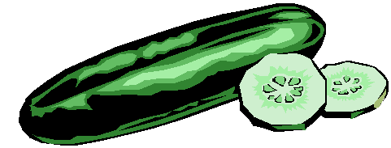
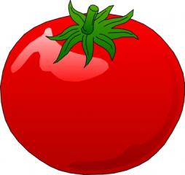
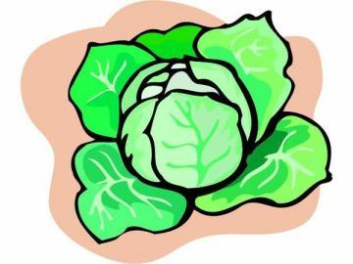

«Загадки Зайца»
Цель: научить определять предмет по его признакам, активизировать словарь.
«Длинная, красная (морковь). Зеленый, длинный (огурец).
Круглый, красный (помидор). Зеленая, круглая (капуста)»

Slide 15

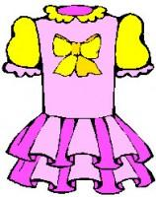

«Назови ласково»
Цель: учить образовывать существительные с уменьшительно-ласкательными суффиксами.
Например: сарафан – сарафанчик носки – носочки и т.д.

Slide 16

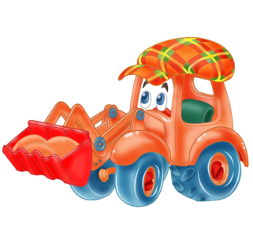
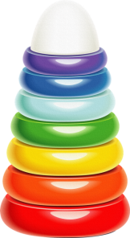

«Узнай игрушку»
Цель: уточнение и активизация словаря.
/Рассказ об игрушке, например: «Эта игрушка красного цвета синими полосками. Она круглой формы, хорошо прыгает. Можно играть и руками, и нога ми»./

Slide 17



«Чего не хватает?»
Цель: развитие у ребенка целостного восприятия предмета.
Предложите ребенку внимательно посмотреть на картинки. Спросите: «Без чего гусь? Машина? Часы? воздушный шарик? Флажок?»

Slide 18


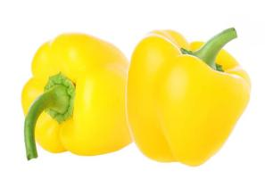
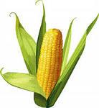

«Желтые овощи и фрукты»
Цель: учить составлять согласовывать существительные с прилагательными

Slide 19
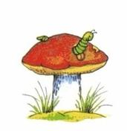
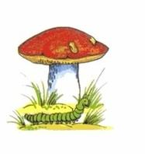
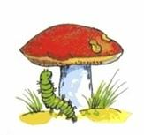
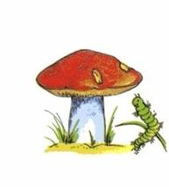
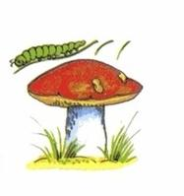
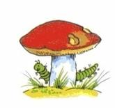
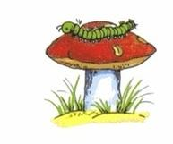
«Где гусеница?»
Цель: формирование навыка понимания предложных конструкций.
Покажи и назови, где находится гусеница на каждой из этих картинок.

Slide 20





«Что нарисовано на этой страничке?»
Цель: расширить и активизировать словарь.
Дети должны рассказать, для чего нужны эти предметы, как ими пользоваться, из чего они сделаны.

Slide 21



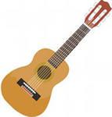
«Музыканты»
Цель: образование существительных мужского и женского рода, обозначающих людей, играющих на разных музыкальных инструментах.

Slide 22
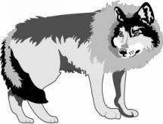



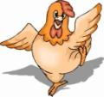






«Кто чем питается?»
Цель: Закрепить правильное употреблении существительных в творительном падеже.
Предложите ребенку накормить животных и тем самым вспомните, кто, чем питается.Рассмотрите внимательно картинки и определите где, чья пища.

Slide 23
Спасибо за внимание!

